Slide 1
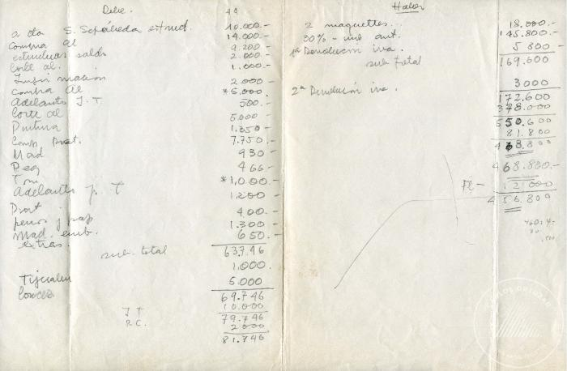
Calculo ingresos y egresos (1-10012)

